Slide 1

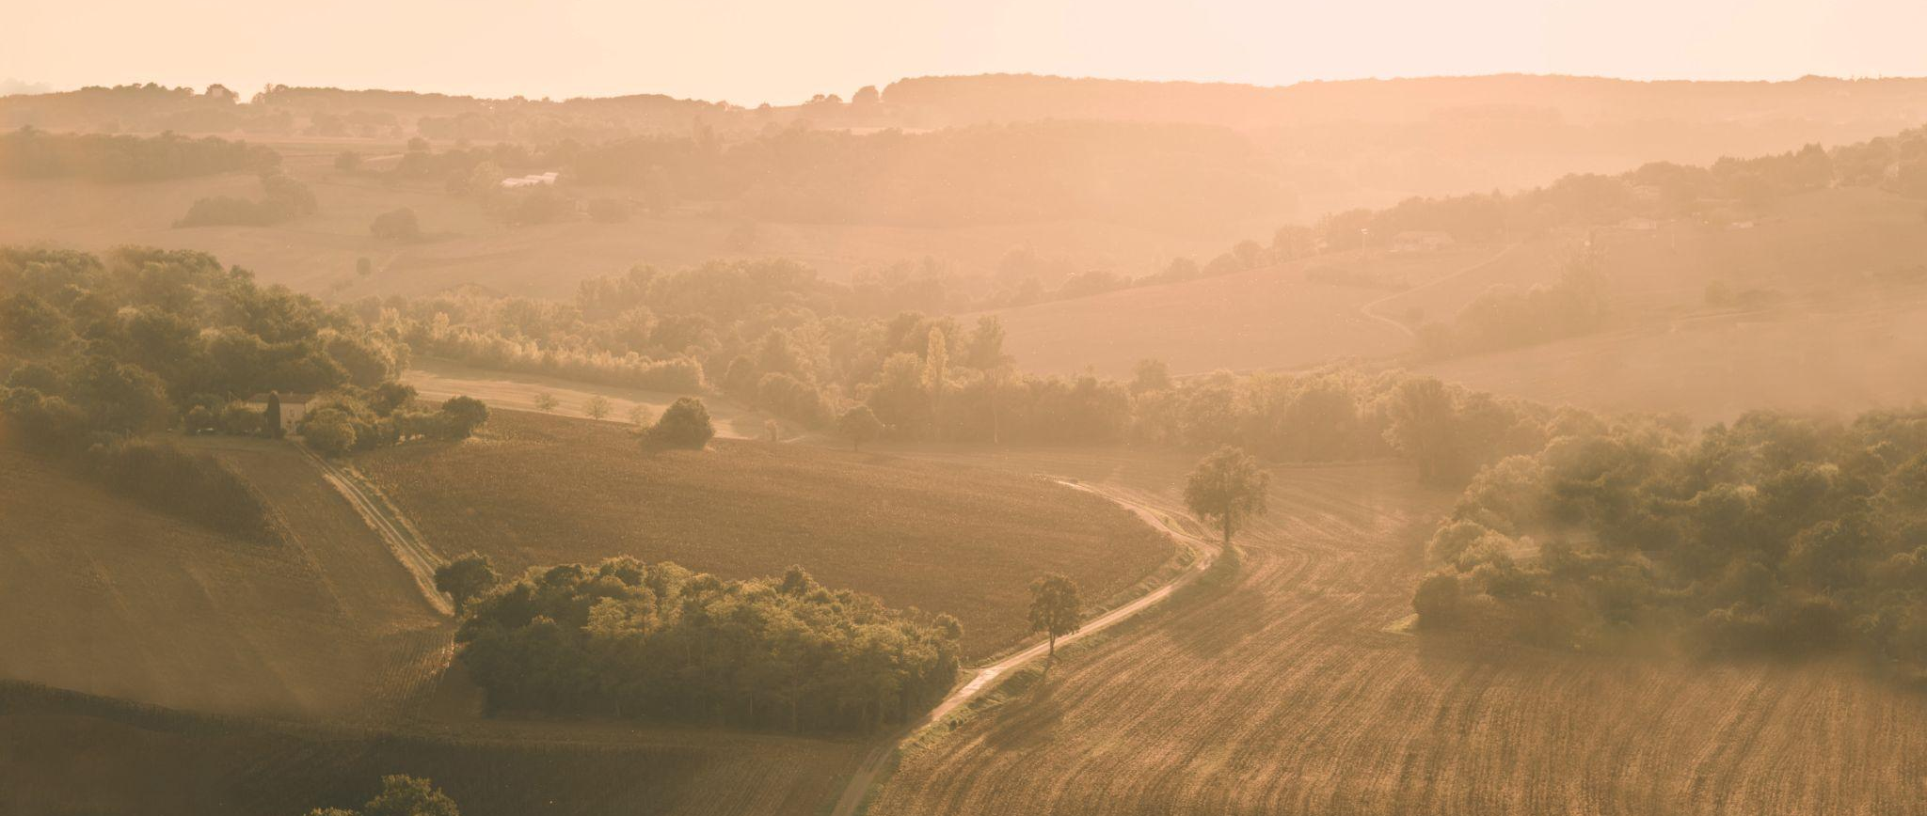
2026

Slide 2
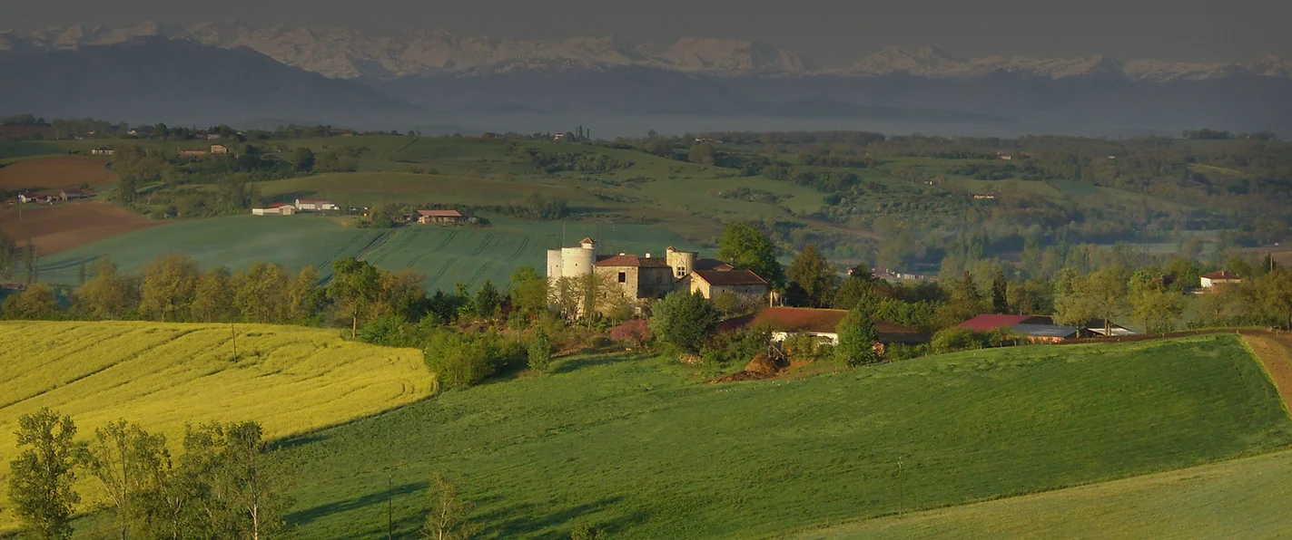
LA GASCOGNE
Région chaleureuse et préservée du sud-ouest de la France
Les propriétés que nous louons se situent en Gascogne et s'étendent des Pyrénées aux villes de Bordeaux et Toulouse. A l’époque médiévale, la Gascogne faisait partie de l’Angleterre. La qualité de vie exceptionnelle qu’elle offre et la pratique traditionnelle de l’agriculture qui y est pratiquée la rendent aujourd’hui comparable à la Toscane.
Climat idéal, nature préservée, marchés locaux authentiques
En Gascogne, le climat est agréable et ensoleillé. L'arrivée du printemps y est souvent précoce, laissant ainsi place à un été prolongé et un automne connu pour sa douceur. En hiver, les Pyrénées offrent la possibilité de profiter des pistes de ski en toute tranquillité. Cette belle région est très peu polluée et ne subit pas l’affluence permanente des lieux touristiques sur la route, ce qui permet d’y expérimenter une multitude d'activités, qu’il s’agisse de promenades ou de randonnées sportives. C’est aussi le lieu idéal pour se prélasser près d’une piscine ou explorer les marchés locaux.

Slide 3
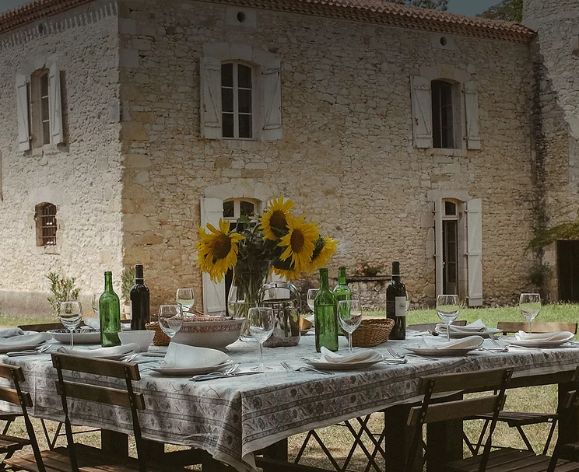
Idéal pour les familles et entre amis
Louer une maison de vacances est un excellent moyen de passer des moments mémorables en famille ou entre amis. En plus des nombreuses activités proposées par chaque maison, La Gascogne a de quoi combler toutes vos attentes. Cyclisme, tennis, golf, équitation, montgolfière, randonnée et bien plus encore. La Gascogne s’adapte au rythme et aux envies de tous.
Vins et mets délicieux, histoire et architecture fascinantes
Adeptes de cuisine française et de bon vin, venez découvrir la Gascogne ! La région est connue pour ses saveurs locales, sa gamme étendue de vins et sa production de liqueurs authentiques, telles que l’Armagnac. De plus, elle abrite de nombreux villages médiévaux, des pigeonniers iconiques, et des établissements historiques souvent associées aux anciennes routes de pèlerinage menant à Saint-Jacques-de-Compostelle en Espagne.

Slide 4
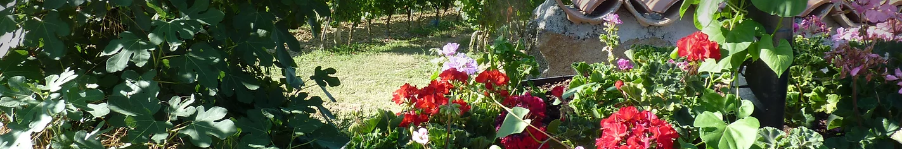
Nos propriétés
Simply Gascony met à votre disposition un large éventail de propriétés toutes situées à 100 km d’Auch, la capitale du Gers. Accueillant chacune entre 2 et 24 personnes, elles ont un charme et des caractéristiques uniques, qu’il s’agisse d’un cottage, d’une ferme, d’une maison de campagne, ou encore d’un château.
Nos services
Cela fait maintenant des décennies que nous sommes spécialisés dans la location de maisons de vacances en Gascogne. Nous mettons tout en œuvre pour aider nos clients à trouver aisément leur maison de vacances idéale. Chaque maison est assignée à un gardien référent de la région qui accueille chaleureusement les clients et est également leur point de contact principal.
SIMPLY GASCONY

Slide 5
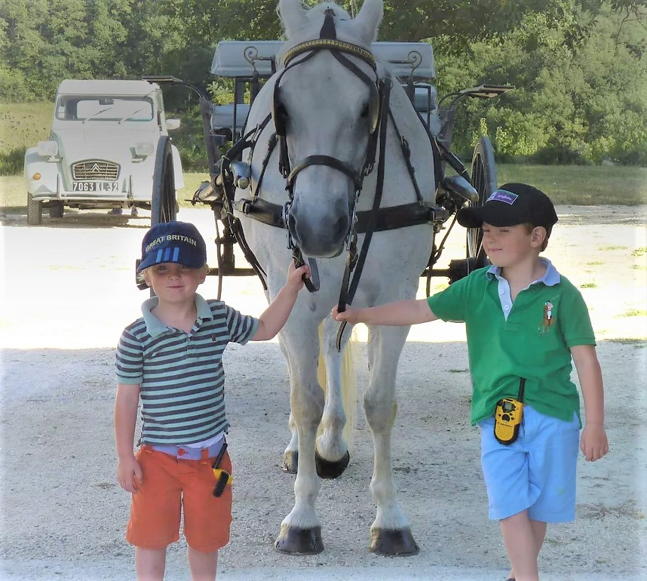
Service personnalisé
Notre fierté: aller plus loin qu’une agence de location de vacances traditionnelle. Nous travaillons en étroite collaboration avec chacun de nos référents et partenaires afin de fournir à nos clients un service personnalisé de qualité. Nous tenons à ce qu’ils passent un moment de détente inoubliable dans ce joyau du sud de la France.
Nos partenaires
Nos partenaires sont locaux et offrent à notre clientèle une gamme variée de services d’exception. Chaque partenaire gère ses transactions directement avec les clients concernés. Ces derniers peuvent ainsi organiser leurs vacances sur-mesure en profitant de toutes les activités qu’ils souhaitent effectuer.

Slide 6
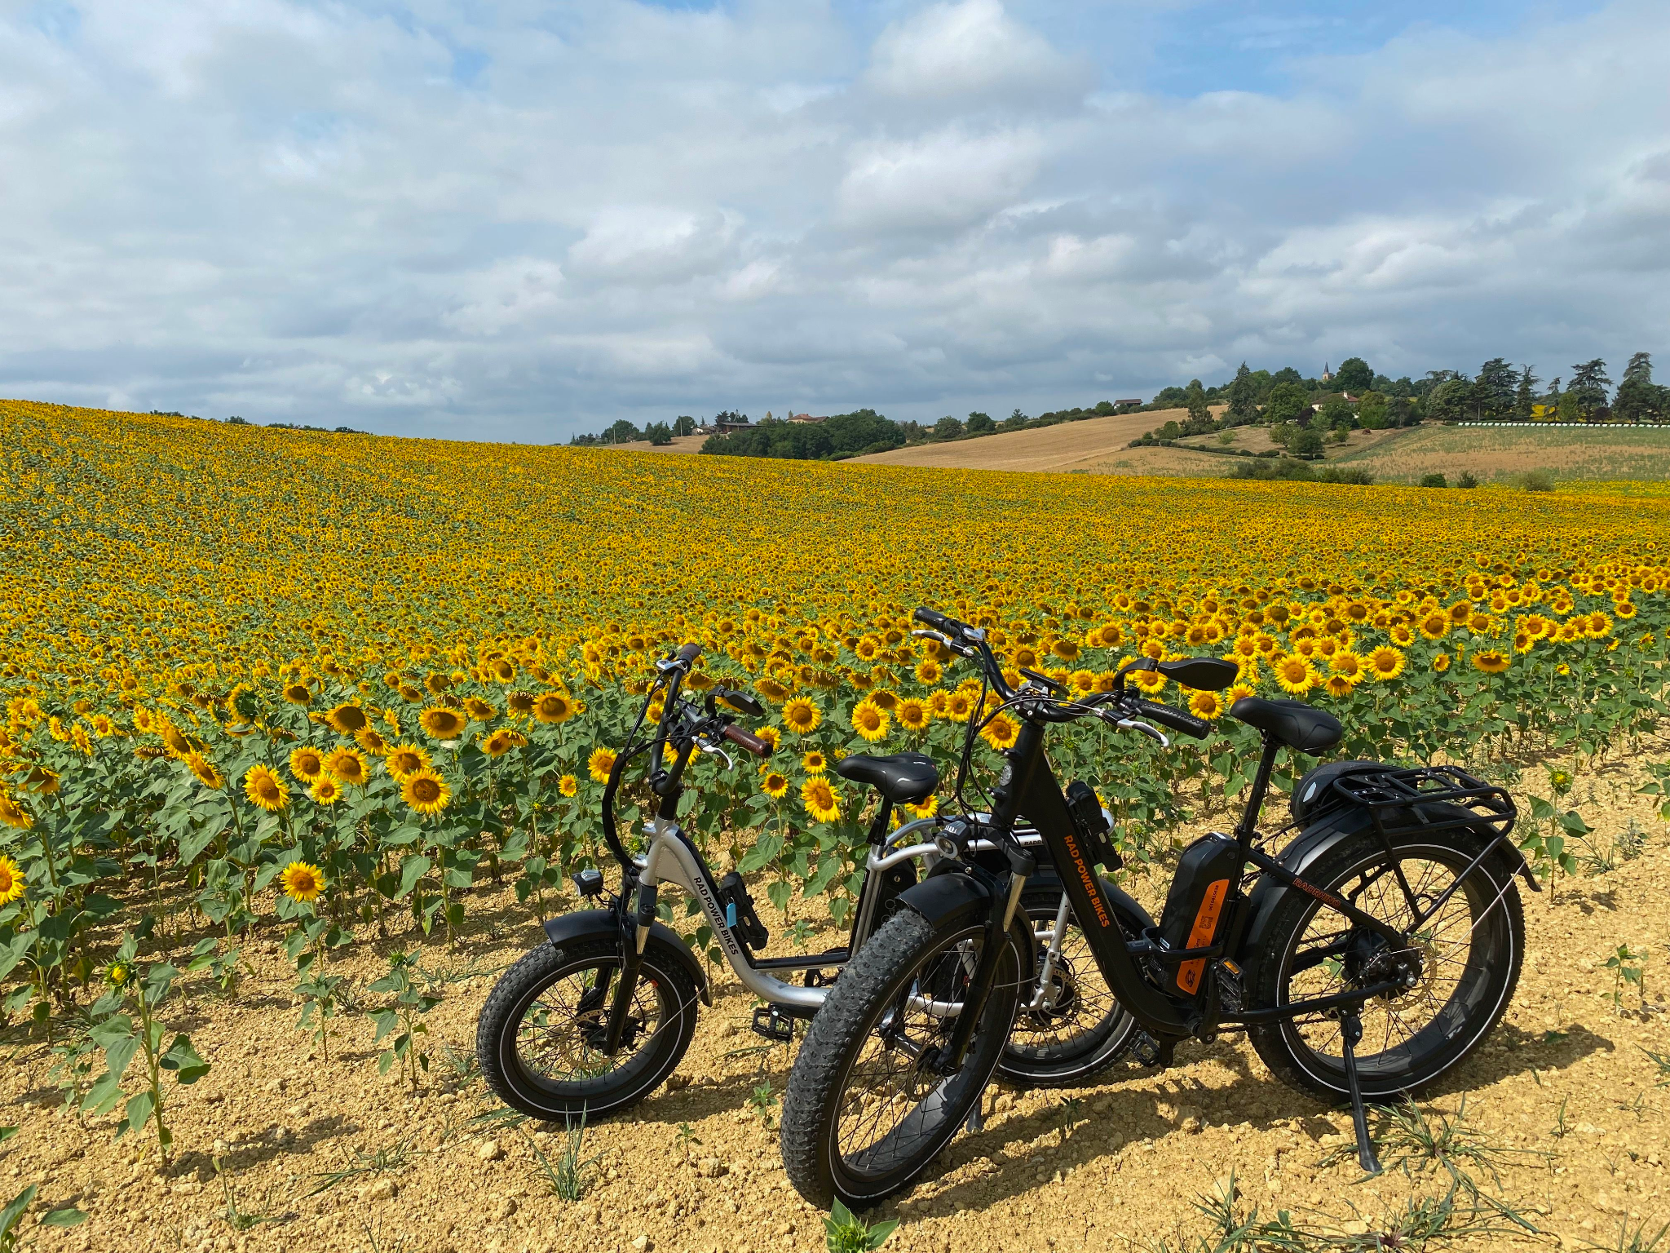
Location de vélo électrique
La Gascogne est une région idéale pour le cyclisme: une campagne jonchée de collines et de vallées, peu de circulation, de nombreux villages et des marchés locaux. Notre partenaire e-VeloGers fournit des vélos électriques de qualité et adaptés à tout type de cycliste. Les vélos sont directement livrés à domicile, et prêts à l’usage dès l'arrivée des clients.
Visites de vignes en vélo
Notre partenaire Gascogne Bike Hire & Tours propose à notre clientèle diverses excursions à vélo durant lesquelles il est possible de participer à des dégustations de vin, visiter des villages ou d’anciens châteaux, et de découvrir la cuisine locale. Il est aussi possible d’ajouter une option pique-nique. Gascogne Bike & Tours peut également vous recommander des itinéraires cyclables près de votre maison de vacances.
Nos partenaires

Slide 7

Dégustation de vins locaux
En Gascogne, les vins sont produits par des vignerons indépendants qui utilisent des cépages locaux. De la Terre au Verre organise des dégustations de vin à Lectoure, et recommande aussi des visites de vignobles près des maisons de notre clientèle. Le Cho Truck est un caviste ambulant qui propose des dégustations de vin à domicile, à bord de sa camionnette vintage Citroën ou sont stockés ses vins.
Atelier cuisine à domicile
La Gascogne est célèbre pour sa cuisine locale variée, un domaine parfaitement maîtrisé par notre partenaire Atelier Cuisine Fourcès. Laura organise des ateliers de cuisine à son domicile ou celui de nos clients. Elle propose également d’accompagner les clients dans des marchés locaux afin d’y acheter les produits qui seront utilisés lorsqu’ils cuisineront ensemble. Grâce à Laura et ses ateliers, nos clients pourront découvrir les traditions et l’histoire de l’art culinaire gascon.

Slide 8
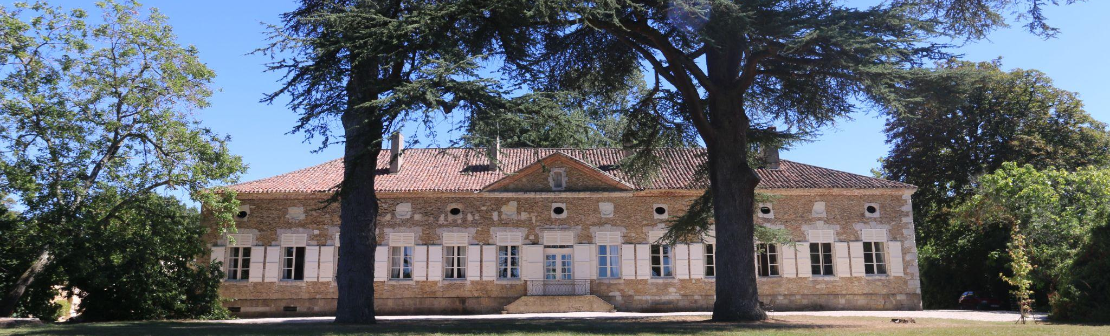
SIMPLY GASCONY - SIMPLY ENJOY!
Auteurs
Marie-Aude Koné
Rebecca Dunipace
Editeur
Robin Dunipace
ROBIN@SIMPLY-GASCONY.CO.UK
TEL: +44 7970 69 88 67
Copyright © Simply Gascony 2022.

